Slide 1
El rincón del duelista
PTY 4614 Capstone 005D
Docente: CINDY CONTADOR
Integrantes: Amaro Contreras - Sebastian luarte

Slide 2
Contexto y Problemática
El comercio de cartas coleccionables TCG en Chile y Latinoamérica enfrenta una alta informalidad y falta de transparencia en los precios, operando mayoritariamente en redes sociales sin garantías de seguridad. El mercado global está indexado al dólar estadounidense mediante plataformas como TCGPlayer, lo que genera distorsiones cambiarias, sobreprecios y especulación arbitraria a nivel local por la ausencia de un punto de referencia en pesos chilenos. Esta situación expone a los usuarios a riesgos constantes de estafa y pérdidas económicas en transacciones informales.
Esta problemática afecta directamente a coleccionistas, jugadores competitivos y pequeños vendedores de cartas TCG, tanto en Santiago como en regiones extremas del país. Estos usuarios carecen de una herramienta tecnológica que les brinde trazabilidad en sus compras, un mecanismo seguro de pago y la certeza de estar pagando un valor justo y actualizado según el mercado internacional.

Slide 3
Solución Propuesta
Para resolver esta problemática se desarrollará El Rincón del Dualista, una plataforma web transaccional blindada que centraliza y formaliza la compraventa de cartas TCG. La solución integra un catálogo unificado con conversión cambiaria automática en tiempo real desde USD a CLP, frenando la especulación. Además, implementa un sistema de custodia de pagos (escrow) que retiene los fondos hasta que el comprador verifica la recepción física del producto, erradicando por completo el riesgo de estafa en las transacciones.
El sistema incorpora un módulo avanzado de Inteligencia Artificial capaz de realizar reconocimiento visual de cartas mediante análisis de imágenes y ofrecer un chatbot interactivo para la consulta de precios y variaciones de edición en tiempo real. Con esta arquitectura modular y multimoneda, la plataforma no solo resuelve la inseguridad del mercado local, sino que sienta las bases técnicas para escalar este modelo de negocio transparente a toda Latinoamérica.

Slide 4
Objetivos
Objetivo General: Desarrollar una plataforma web integral enfocada en la comunidad de cartas TCG, que incorpore un chatbot capaz de resolver dudas en tiempo real sobre los precios más recientes del mercado y mostrar las diferentes versiones o variaciones existentes de cada carta.
Objetivos Específicos: Diseñar e implementar la interfaz web, construir la base de datos para el historial de precios, e integrar el chatbot con APIs especializadas de TCG para garantizar la precisión de las consultas.

Slide 5
Metodología de Desarrollo y Planificación
Metodología seleccionada: Para el desarrollo del proyecto seleccionamos la metodología ágil Scrum, un marco de trabajo basado en entregas incrementales y ciclos cortos de desarrollo que permite validar funcionalmente cada módulo antes de avanzar. Esta elección se justifica en la alta complejidad técnica de El Rincón del Dualista, donde la integración de Inteligencia Artificial (Gemini API y OpenCV) y pasarelas de pago con custodia (escrow) exige una constante adaptación ante imprevistos técnicos. Scrum nos otorga la flexibilidad necesaria para realizar integración continua, iterar sobre la lógica del chatbot y ajustar la arquitectura en tiempo real, garantizando un avance adaptativo, ordenado y alineado a los plazos del proyecto.
Plan de trabajo:
Fase 1 (Semanas 1-6): Arquitectura, Modelado de BD (Supabase/PostgreSQL) y Auth. Resp: Amaro Contreras / Sebastian Luarte.
Fase 2 (Semanas 7-13): Microservicio de IA (Python FastAPI + OpenCV + Gemini API) y Backend Transaccional (Spring Boot + Mercado Pago). Resp: Amaro Contreras / Sebastian Luarte.
Fase 3 (Semanas 14-18): Integración Frontend (React/Vue/HTML5), Pruebas E2E y Despliegue en la Nube (Vercel/Render). Resp: Amaro Contreras / Sebastian Luarte.

Slide 6
Herramientas de Trabajo
Gestión de Proyecto: Trello / GitHub Projects
Programación: VS Code, Python 3, Java 17
Frameworks: Spring Boot, FastAPI, React/HTML5
Base de Datos: Supabase (PostgreSQL)
Control de Versiones: Git & GitHub
IA & Integraciones: OpenCV, Gemini API, Mercado Pago Sandbox, mindicador.cl
Diseño: Figma, Draw.io

Slide 7
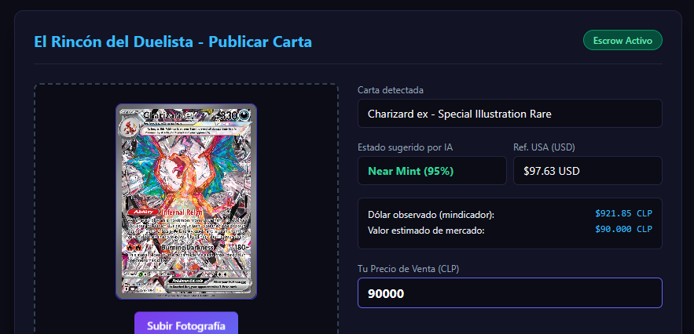
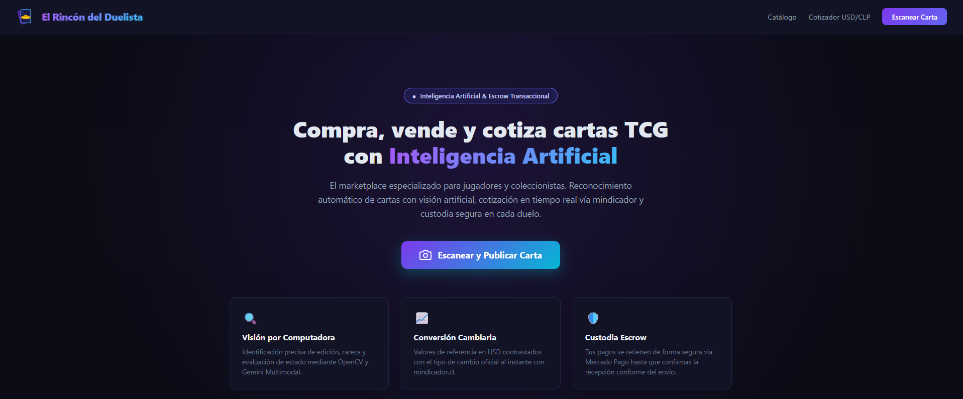
Prototipo Inicial del Software

Slide 8
¿Qué aprenderemos en este desafío?
A través del desarrollo de este proyecto, el equipo fortalecerá la capacidad de coordinar y ejecutar un trabajo colaborativo complejo, aplicando metodologías ágiles como Scrum para la gestión de tiempos y control de versiones en GitHub. Enfrentar un caso de uso real nos permitirá adquirir experiencia directa en la resolución de problemas de arquitectura de software, manejo de llamadas asíncronas, webhooks y consumo de APIs externas.
Asimismo, profundizaremos en el uso e integración de tecnologías de vanguardia como la API de Gemini y OpenCV para el procesamiento de imágenes, combinadas con la implementación de pasarelas de pago seguras en un backend distribuido. Este desafío consolidará nuestras competencias en el desarrollo Full-Stack y la aplicación de estándares de calidad, preparándonos para diseñar e implementar soluciones informáticas escalables en el entorno profesional.

Slide 9
Conclusión
El proyecto El Rincón del Dualista representa una solución fundamental para formalizar y aportar seguridad a un mercado emergente que mueve un volumen económico significativo pero carece de infraestructura técnica local. Su impacto directo radica en transparentar los costos en pesos chilenos y eliminar por completo las estafas en transacciones regionales mediante la custodia de pagos. Como equipo, aspiramos a consolidar nuestras competencias de egreso en Ingeniería en Informática al desplegar un software robusto, eficiente y escalable. Para comenzar formalmente el desarrollo, el siguiente paso será iniciar la Fase 1 enfocada en el diseño de la arquitectura del sistema y el modelado de la base de datos en Supabase.

Slide 10
